Slide 2
دانشجویان ممتاز
دانشکده فنی و کشاورزی نیشابور
نیم سال دوم 1399-1398

Slide 3
مهران
یگانگی
مهندسي
توليدات دامي

Slide 4
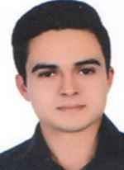
وحید
حسن زاده طرقي
مهندسي
علوم و صنايع غذايي

Slide 5
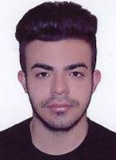
مهران
حدادی
صنايع غذايي

Slide 6
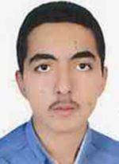
علی
رضائي قاسم آباد
فناوری
پرورش دام

Slide 7
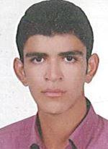
حسین
حسن پور
مهندسي
توليدات گياهي

Slide 8
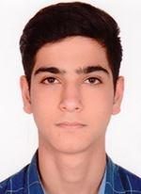
عارف
با تقوا
صنايع غذايي

Slide 9
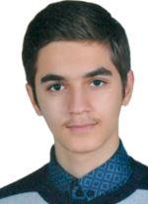
کیوان
خطیبی
فناوري
پرورش دام

Slide 10
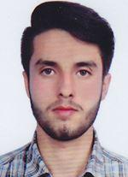
امیر
عزیزی
توليد و
بهره برداري
از گياهان
دارويي و معطر

Slide 11
آرمین
مرکزي اميدوار
مهندسي
علوم و صنايع غذايي

Slide 12
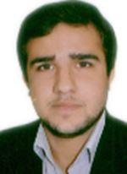
محمدجواد
ماه رمضان پورطرقي
مهندسي
توليدات گياهي

Slide 13
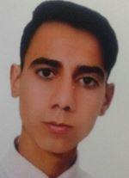
فرزان
سامقانی
فناوري
توليدات باغي

Slide 14
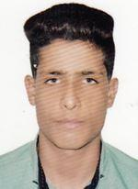
علی
قاسم پور
فناوري
توليدات زراعی

Slide 15
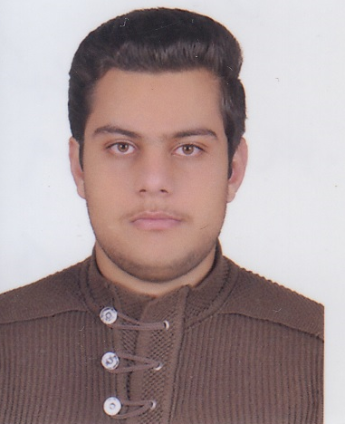
رضا
اسماعیلی
مكانيك خودرو
19/86
نیم سال اول و دوم
98-99

Slide 16
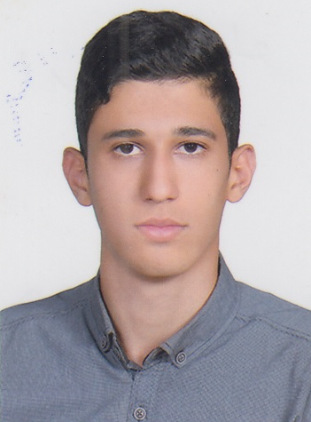
امیر
مرشدلو
حسابداری
19/25
نیم سال اول و دوم
98-99

Slide 17
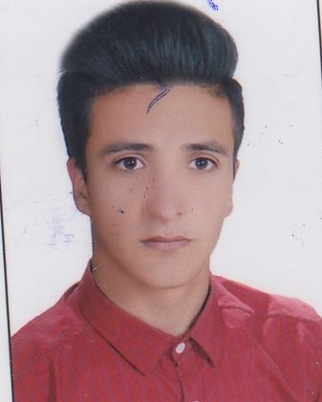
شعیب
الهی شیرخانی
کارشناسی
حسابداري
19/18
نیم سال اول و دوم
98-99

Slide 18
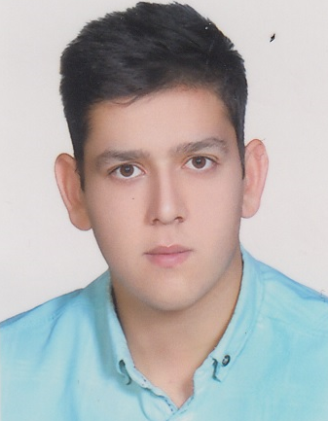
مصطفی
باقری
الکترونیک
18/44

Slide 19
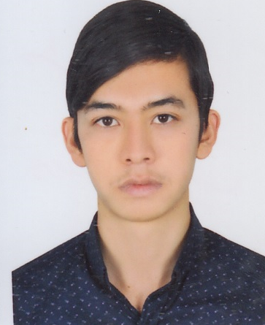
محمد
جاوید
مهندسي
تکنولوژي مکانيک خودرو
18/33

Slide 20
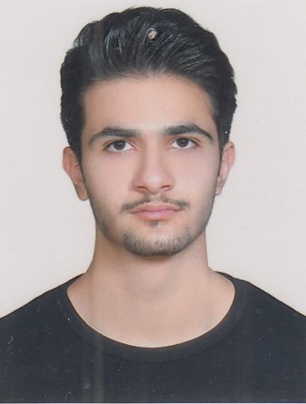
آرین
گرامی
کامپيوتر
گرايش نرم افزار
17/95

Slide 21
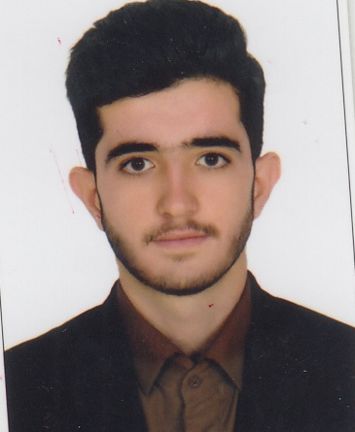
مهرداد
موسوی
مهندسي اجرايي عمران
17/58

Slide 22
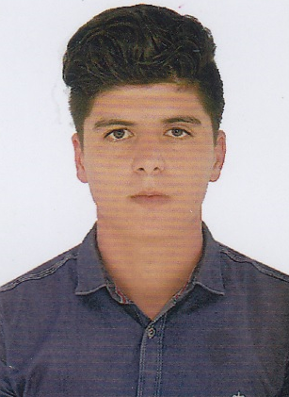
کمیل
علیزاده
عمران
17/38

Slide 23
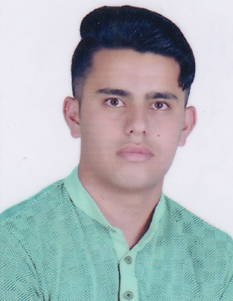
محمد
حیدری
عمران
17/18

Slide 24
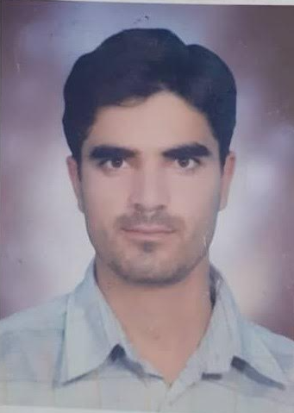
عباس
حسن بیکی دشت بیاض
مهندسي
تکنولوژي نرم افزار کامپيوتر
18

Slide 25
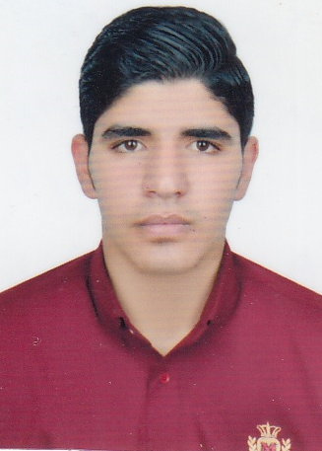
علیرضا
رضایی
علیرضا
رضایی
الکتروتکینیک
الکتروتکینیک
19
19

Slide 26
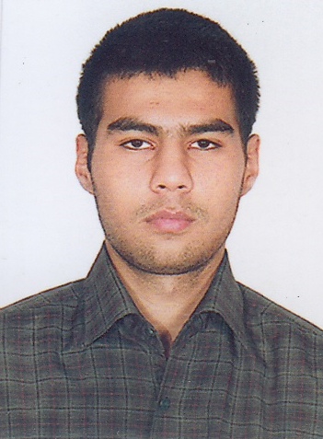
سیدعلیرضا
عطایی
مكانيك خودرو
17/44

Slide 27
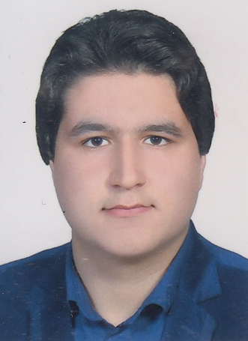
محمدرضا
معاشری
مهندسي تکنولوژي مکانيک خودرو
18/67

Slide 28
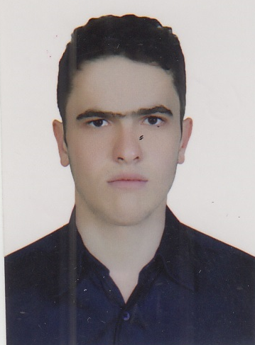
محمدرضا
آذری
مهندسي تکنولوژي مکانيک خودرو
17/18

